Slide 1
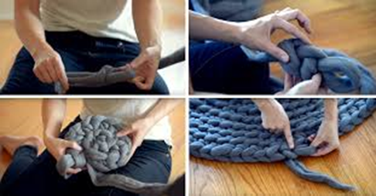
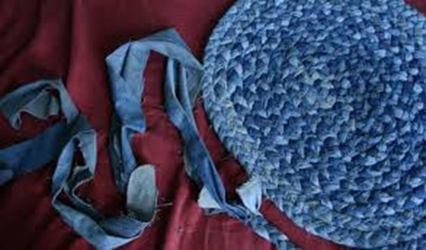
ТАВРІЙСЬКИЙ НАВЧАЛЬНО – РЕАБІЛІТАЦІЙНИЙ ЦЕНТР ХЕРСОНСЬКОЇ ОБЛАСНОЇ РАДИ
Позакласний захід
Гурток «Чарівні рученята»
Тема: «Друге життя речам. Виготовлення килимка для домашнього побуту.
Круглий килимок, плетіння косичкою у два способи»
Вчитель дефектолог НРЦ
з трудового навчання
швейна справа
Бахарєва Л.В.
2018 р.

Slide 2
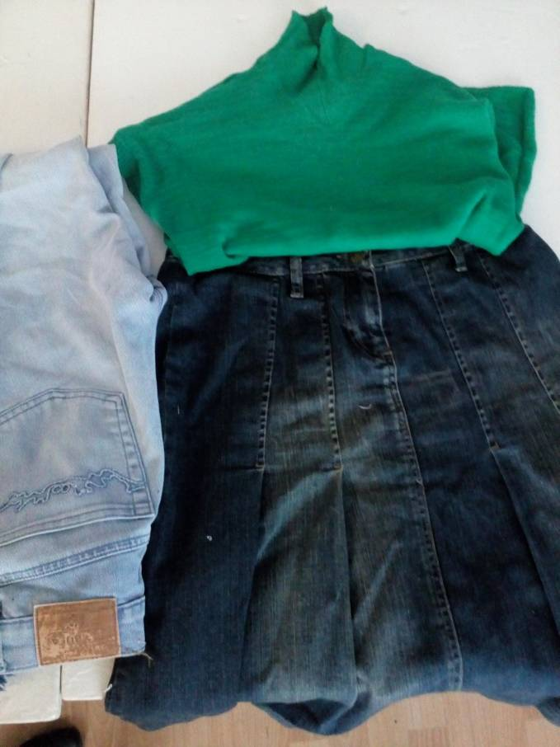
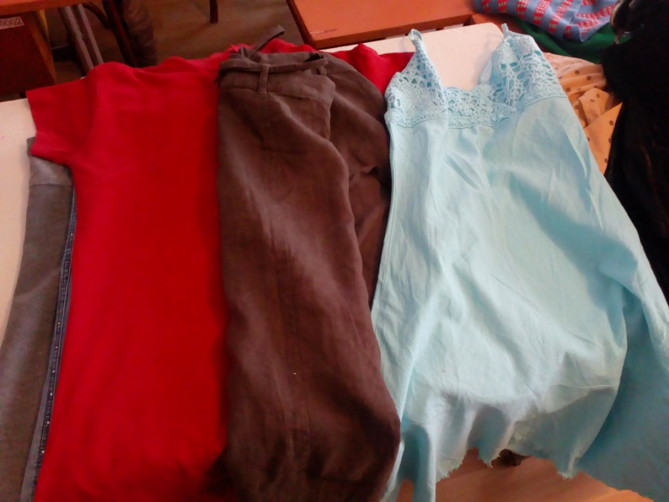
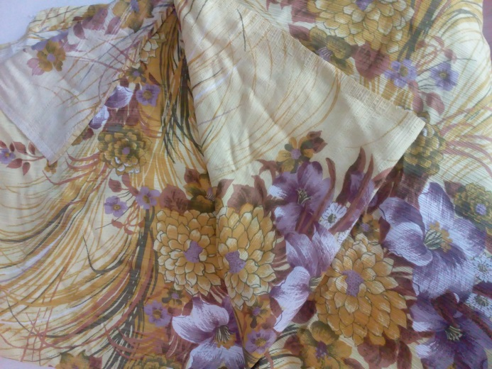
Техніки і матеріали для плетіння килимків
Найчастіше для створення килимків використовують натуральні матеріали: старі трикотажні речі, пряжу, крученную або плетену мотузку — канат і трос, вовняні нитки.

Slide 3
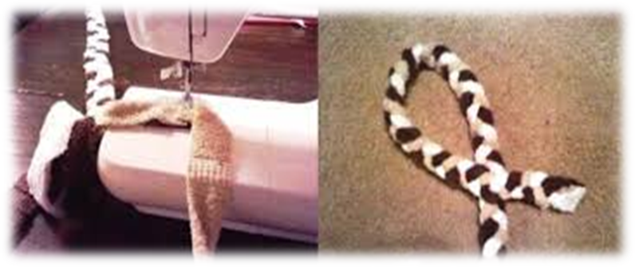
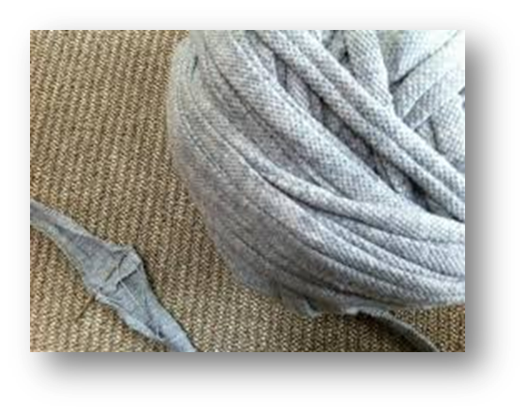
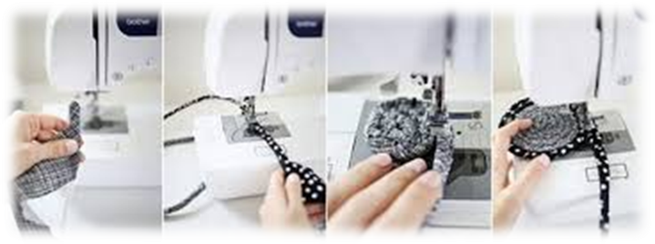
Також постілки роблять з шматочків старих джинсових штанів, капронових колготок і навіть поліетиленових пакетів
Існує декілька технік, за допомогою яких майстриня може створити килимки своїми руками:
Шиття: килимки з шматочків матерії, зшиті за допомогою машинки або руками.

Slide 4
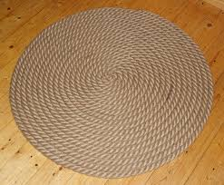
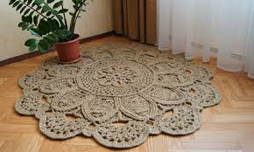
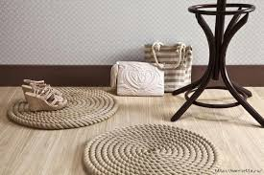
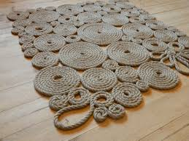
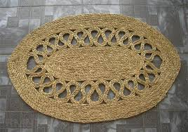
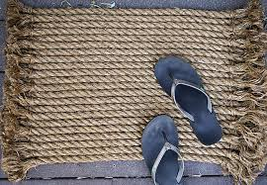
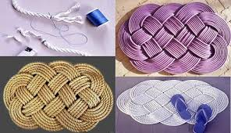
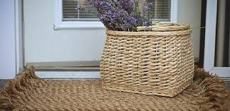
Килимки із крученої або плетеної мотузки — канат і трос. Плетіння з каната: вимагають акуратності, уваги з боку рукодільниці, зате, крім матеріалу, не потрібно ніяких підручних засобів.
Шиття: килимки зшиті за допомогою переплетення ниток та з’єднані за допомогою спеціального клею.

Slide 5
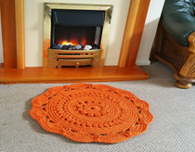
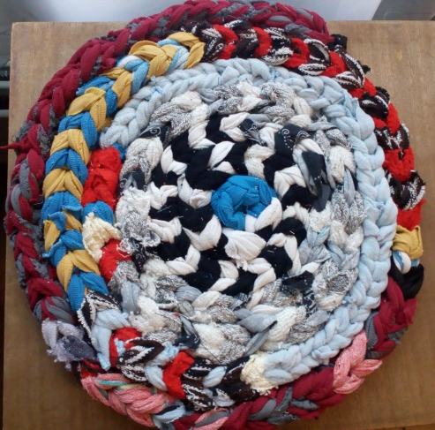
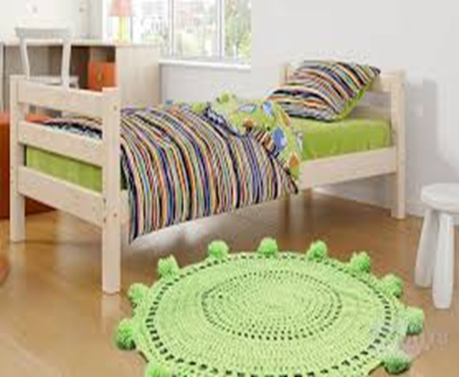
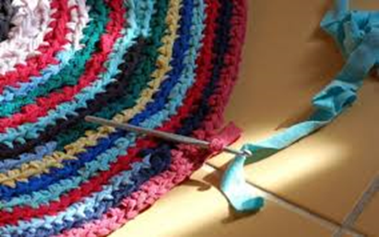
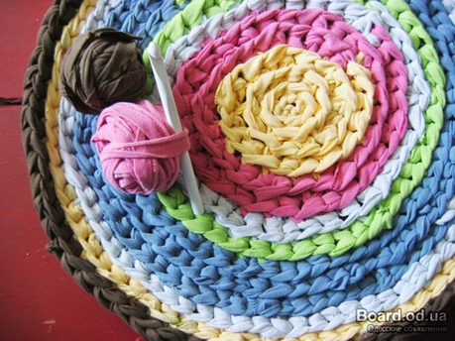
Плетіння з клаптів з гачком: дуже схоже на в’язання пряжі гачком, створюються за аналогічними схемами.

Slide 6
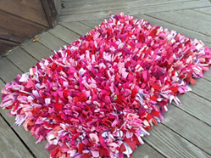
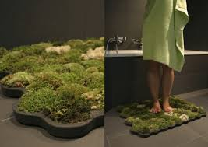
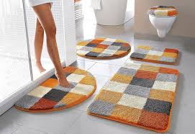
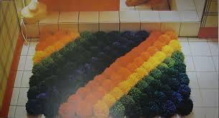
Плетіння на напівжорстким основі: можна зробити візерунчасті або ворсисті килими, килимки-«травичку», створюються за допомогою пряжі.
Плетіння без основи: виконується за допомогою поліетиленових пакетів або пластикової плівки, ідеальний варіант для ванної кімнати, туалету, душової.

Slide 7
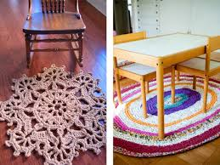
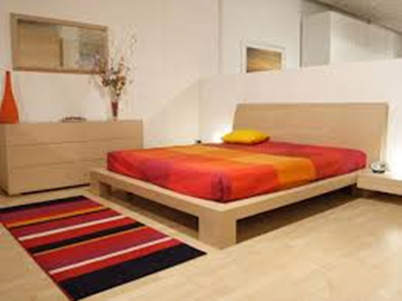
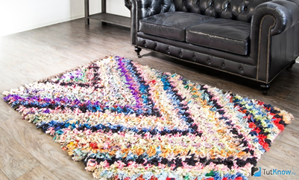
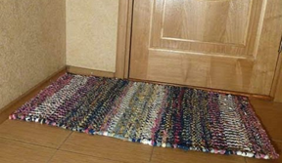
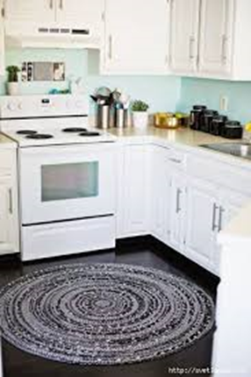
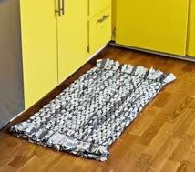
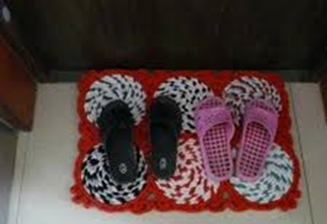
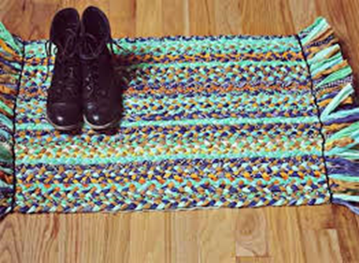
Для чого потрібні килимки?
Для комфорту у побуті придумали спеціальні килимки.
Наприклад: в кімнитах біля ліжка, або в будь якій частині кімнати для теплоти підлого чи дізайного інтерєру – прикраси кімнати.
В коридорі
Біля ліжка
На кухні

Slide 8
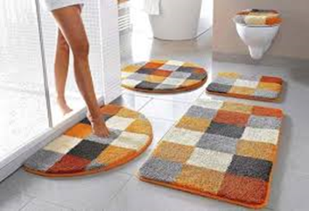
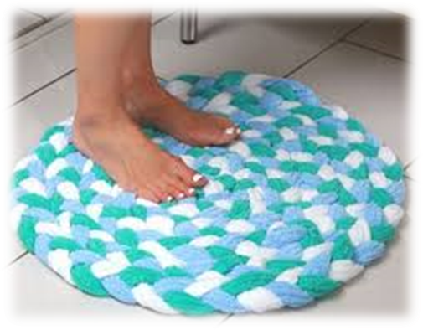
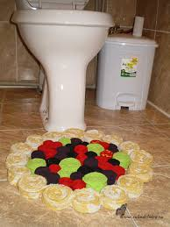
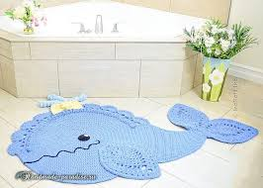
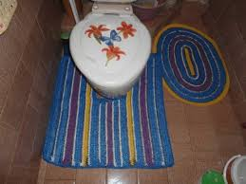
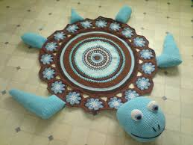
Килимки для ванної кімнати.
Прокидаючись вранці, першою справою ми йдемо у ванну кімнату. Погодьтеся, не дуже приємно з теплого ліжка вставати на холодний кахель, особливо, в холодну пору року. Тому, для комфорту придумали спеціальні килимки для ванної кімнати, які намокаючи – швидко висихають, підлога під ними не ковзає і ще масажує стопи, що приємно після прийняття ванни або душу.

Slide 9
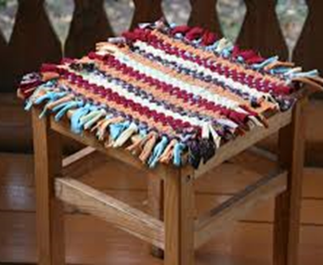
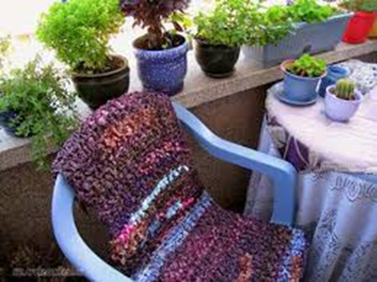
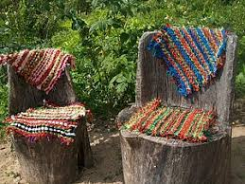
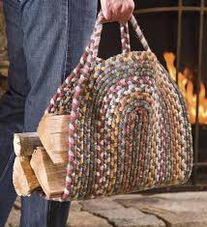
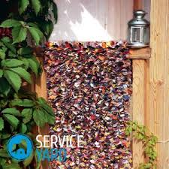
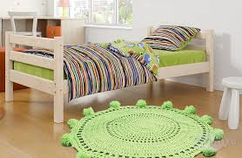

Килимки для стільців
Покривало зв’язане з клаптиків тканини
Килим настінний
Корзина

Slide 10
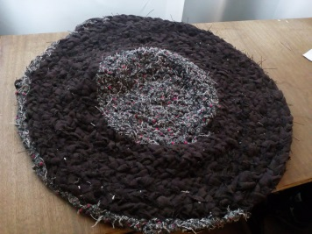

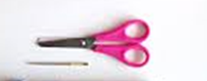
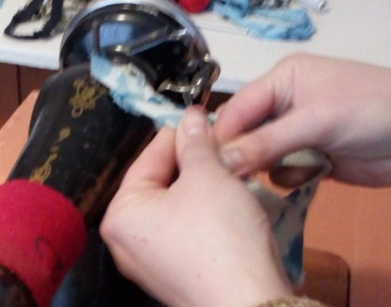
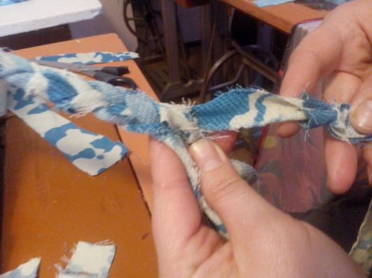
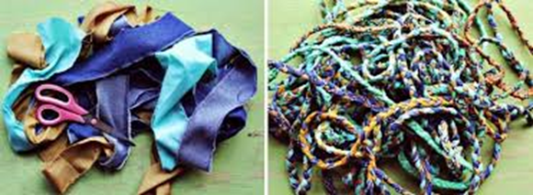

Практична робота. Плетіння круглого килимка косичкою у два способи.
Перед початком роботи повторемо правила безпеки при роботі з ножицями, голкою для ручного шиття.
Підготовка старих речей до нарізання смужок тканини:
1. Попрати та попрасувати якщо є потреба одяг;
2. Зрізати шви з'єднання;
3. Нарізати прямі смужки тканини шириною 3 – 5 см. В залежності від товщини тканини та якою товщиною ми хочемо сплести килимок.
Плетіння смужок тканини перший спосіб.
Нарізані смужки тканини 3 деталі з'єднуємо в початку між собою ручним способом. Потім починаємо плести косичку.

Slide 11




Якщо закінчується довжина у смужці виконуємо послідовне з'єднання смужок ручним способом – зшивними стібками або з'єднання смужок через отвір між собою.
Коли сплетена коса достатньо великої довжини починаємо формувати круглий килимок на прямій поверхні(стіл, підлога). По колу рівненько укладаємо косу та з'єднуємо між собою навскісними стібками(голка велика, нитки за кольором тканини бажано підбирати)

